Slide 1
9 декабря – День Героев Отечества

Slide 2
Герои России - Новосибирцы
Потылицын Виталий Николаевич
родился 17 мая 1973 года в Новосибирске – погиб 17 августа 1996
Похоронен на Южном кладбище в Новосибирске.
Именем Героя названа улица в Новосибирске в жилмассиве «Плющихинский»

Slide 3
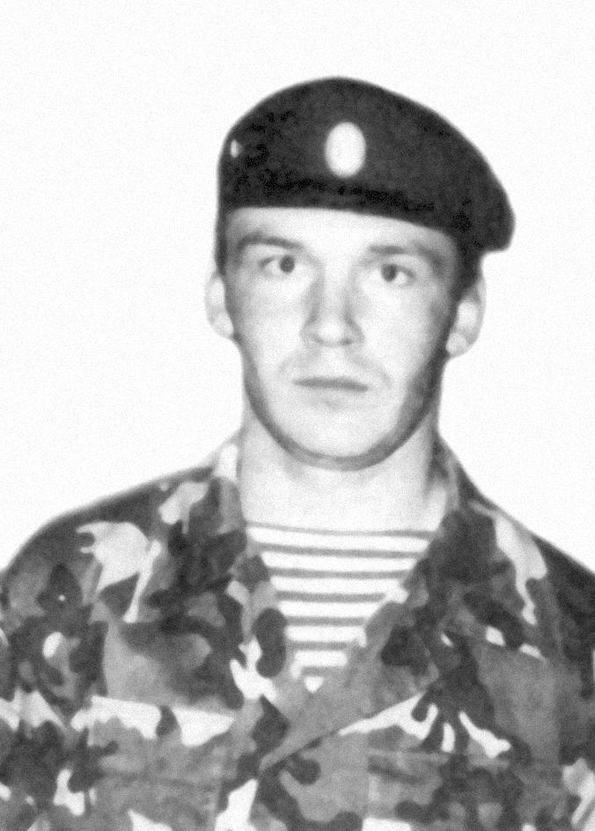
Герои России - Новосибирцы
Немыткин Михаил Юрьевич
родился 11 сентября 1970 года в Новосибирске – погиб 18 апреля 1995
В апреле 1995 года в боевом столкновении спецназовцы отряда «Росич» приняли бой с превосходящими силами противника. Старший лейтенант М. Ю. Немыткин погиб, спасая солдата своего отряда. Старшему лейтенанту Немыткину Михаилу Юрьевичу Указом Президента РФ от 1 октября 1996 года присвоено звание Героя Российской Федерации (посмертно).
В Новосибирске имя Героя России
Немыткина М.Ю. присвоено школе № 33, которую он окончил; на зданиях Новосибирского военного института ВВ МВД РФ и школы № 85 в честь Героя России Михаила Юрьевича Немыткина установлены мемориальные доски.

Slide 4
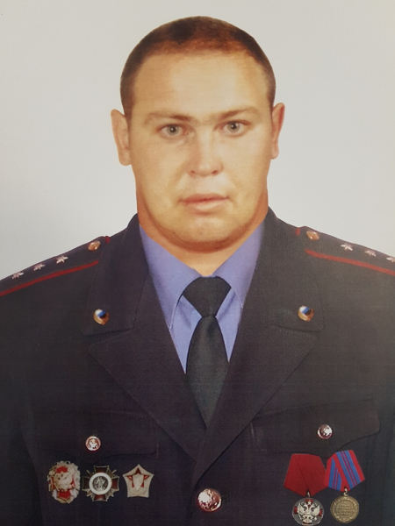
Герои России - Новосибирцы
Русских Леонид Валентинович 27.05.1973 - 06.09.2002
Родился 27 мая 1973 года в городе Карасуке Новосибирской области.
В ходе последней командировки 6 сентября 2002 года принимал участие в спецоперации в Итум-Калинском районе Чечни. При возвращении с операции к месту постоянной дислокации отряда автомобиль УАЗ с милиционерами попал в засаду боевиков. Находившийся в автомобиле Л.В.Русских сразу получил ранение, но сумел открыть ответный огонь. Спас своими действиями жизнь пяти товарищей. Погиб в этом бою от пули снайпера. Боевики были вынуждены отступить, потеряв четырёх человек убитыми.
4 марта 2003 года за мужество и героизм, проявленные при выполнении служебного долга в Северо-Кавказском регионе, старшему прапорщику милиции Русских Леониду Валентиновичу присвоено звание Героя Российской Федерации (посмертно).

Slide 5
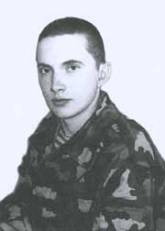
Герои России - Новосибирцы
Ситников Николай Юрьевич
Родился 2 января 1974 года в районном центре Маслянино Новосибирской области – погиб 3 октября 1993 года
Службу проходил в отряде специального назначения «Витязь».
Неоднократно выполнял служебно-боевые задачи в Северно-Кавказском регионе.
Погиб 3 октября 1993 года в техническом центре АСК-3 телецентра «Останкино» в Москве. Рядовой Ситников заступил на боевой пост. Около полуночи обстановка вокруг охраняемого объекта резко обострилась, раздались первые выстрелы. На втором этаже здания, где находился Николай, раздался оглушительный взрыв, который оборвал жизнь девятнадцатилетнего солдата. До увольнения в запас ему оставалось десять дней.
За мужество и героизм, проявленные при выполнении специального задания, рядовому Ситникову Николаю Юрьевичу присвоено звание Героя Российской Федерации (посмертно)

Slide 6
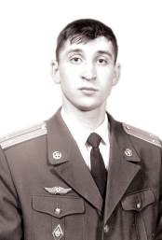
Герои России - Новосибирцы
Сидоров Роман Викторович
родился 14 февраля 1977 года в городе Новосибирске – погиб 14 августа 1999 года
В 1999 году окончил 2-ю роту Новосибирского военного института.
9 сентября 1999 года за мужество, героизм и беззаветную преданность воинскому долгу, проявленные в ходе контртеррористической операции на Северном Кавказе, Сидорову Роману Викторовичу присвоено звание Героя Российской Федерации (посмертно)

Slide 7
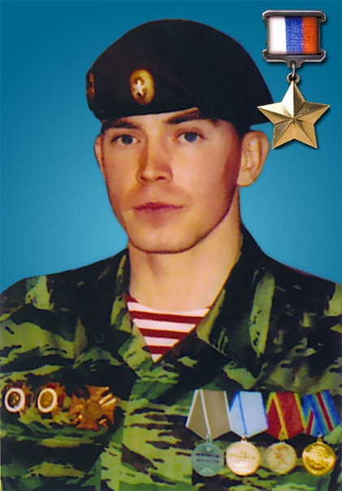
Герои России - Новосибирцы
Шелохвостов Иван Юрьевич
родился 10 июля 1978 года в Новосибирске – погиб 18 апреля 1995
За мужество, отвагу и героизм, проявленные при исполнении воинского долга, командиру штурмовой группы Отряда специального назначения «Витязь», старшему лейтенанту И.Ю. Шелохвостову присвоено звание Героя Российской Федерации (посмертно).
Похоронен в Новосибирске.
Через несколько дней после похорон Героя в часть пришел приказ о присвоении Ивану Шелохвостову воинского звания «капитан»

Slide 8
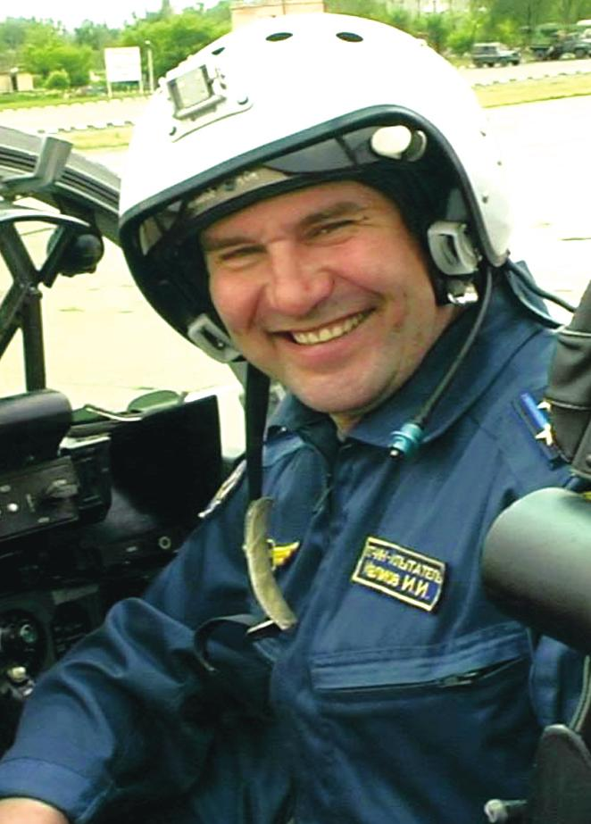
Герои России - Новосибирцы
Маликов Игорь Иванович
В 1973 году окончил МБОУ СОШ № 61 г. Новосибирска
За мужество и героизм, проявленные при испытаниях авиационной техники, Указом Президента Российской Федерации от 12 августа 2000 года полковнику Маликову Игорю Ивановичу присвоено звание Героя Российской Федерации

Slide 9
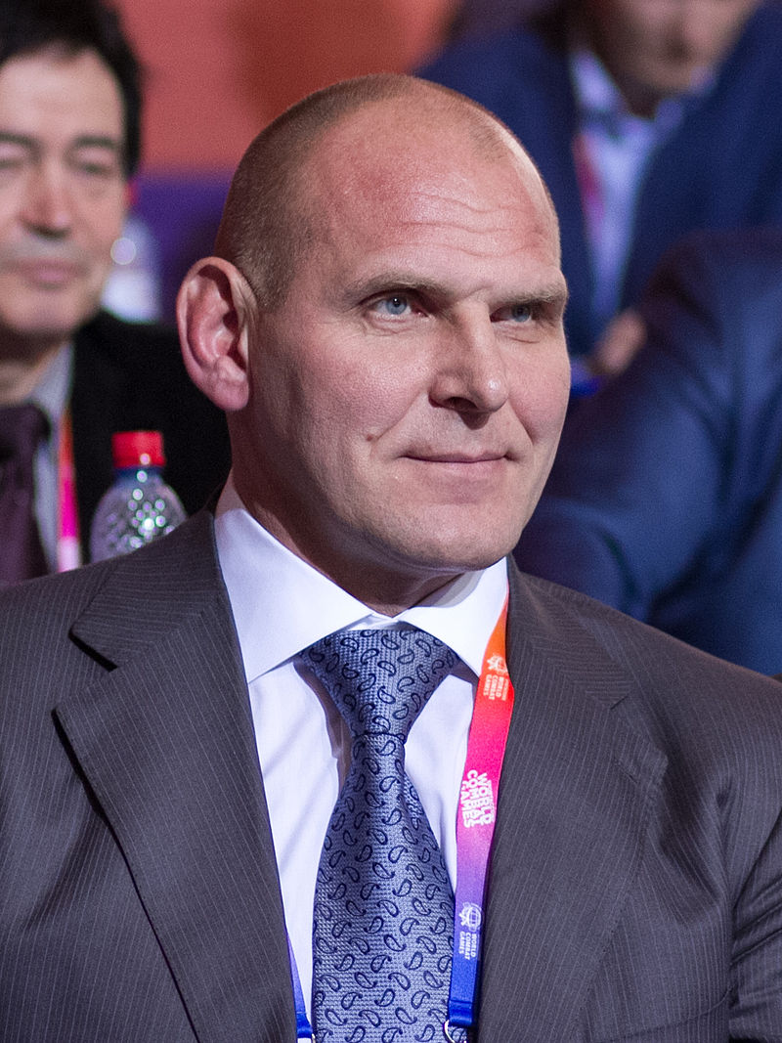
Герои России - Новосибирцы
Карелин Александр Александрович родился 19 сентября 1967 года в Новосибирске
Указом Президента Российской Федерации от 26 августа 1996 года за выдающиеся достижения в спорте, мужество и героизм, проявленные на Играх XXVI Олимпиады 1996 года, Карелину Александру Александровичу присвоено звание Героя Российской Федерации с вручением знака особого отличия ‒
медали «Золотая Звезда»

Slide 10
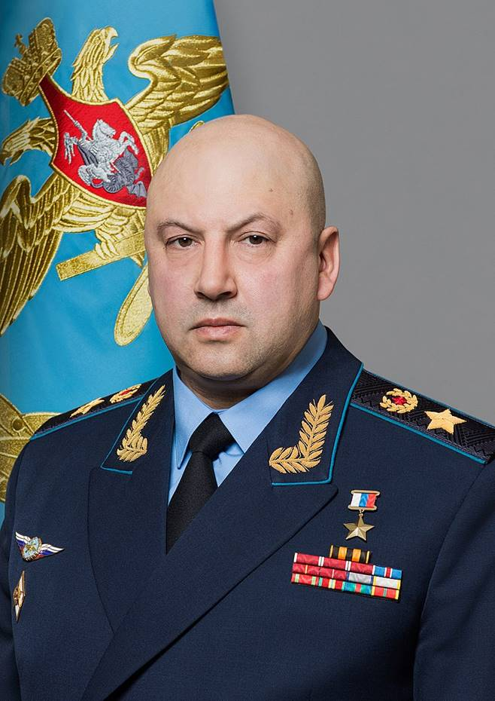
Герои России - Новосибирцы
Сергей Владимирович Суровикин родился 11 октября 1966 года в Новосибирске
8 декабря 2017 г. присвоено звание Героя Российской Федерации за мужество и героизм, проявленные при выполнении воинского долга в Сирийской Арабской Республике.
С 2022 года - Командующий Объединенной группировкой российских войск в зоне специальной военной операции на Украине

